Slide 1
补充题1. 已知A={{Ø}, a}，B={ {1, (a,a)} }，求 (1) 2^{A}×B (2) A×2^{B}
作业09
补充题2. 判断下列结论是否成立，并给出论证或给出反例。
(1) 已知A⊆C， B⊆D， 那么 A×B⊆C×D。
(2) 已知A×B⊆C×D，
那么 A⊆C, B⊆D 。

Slide 2
作业09参考解答
补充题1 已知A={{Ø}, a},B={{1, (a,a)}}, 求
(1) 2^{A}×B
解：
2^{A} ={Ø, {a}, {{Ø}}, A}
2^{A} ×B={(Ø,b),({a},b),({{Ø}},b),(A,b)}
其中 b= {1, (a,a)}

Slide 3
作业09参考解答
补充题1 已知A={{Ø}, a},B={{1, (a,a)}}, 求
(2) A×2^{B}
解：
2^{B} ={Ø, B}
A×2^{B} ={({Ø}, Ø),({Ø},B),(a, Ø),(a,B)}

Slide 4
补充题2. 判断下列结论是否成立，并给出论证或给出反例。
(1) 已知A⊆C， B⊆D，那么 A×B⊆C×D。
证:
对于任意的(x,y) ∊ A×B,
有 x∊A, y∊B,
因为A⊆C， B⊆D,
所以有 x∊C, y∊D
从而 (x,y) ∊ C×D.
故 A×B⊆C×D得证.

Slide 5
补充题2. 判断下列结论是否成立，并给出论证或给出反例。
(2) 已知A×B⊆C×D，那么 A⊆C, B⊆D 。
解: 不一定成立.
只须举出A⊆C不成立的一个例子即可.
见下面的例子:
A= {1}, B=Ø, C=D=Ø
显然 A×B=Ø⊆C×D=Ø ,
但A={1}⊆D=Ø 不成立.

Slide 6
练习七 (p90)
问：证明中有没有错误?
已知A×B⊆C×D，那么A⊆C，B⊆D一定成立。
其证明如下：
对于任意的x∊A, y∊B, 有
(x,y) ∊ A×B,
因为 A×B⊆C×D，
从而 (x,y) ∊ C×D
故有 x∊C, y∊D
所以A⊆C，B⊆D得证.
对于任意的x∊A, y∊B, 有
(x,y) ∊ A×B,
因为 A×B⊆C×D，
从而 (x,y) ∊ C×D
故有 x∊C
所以A⊆C得证.
?
?
Notes:
错误在哪里?
对于任意的x∊A,
如果存在y∊B,
使得 (x,y) ∊ A×B,
则可以推出x∊C,
否则不能推出x∊C.

Slide 7
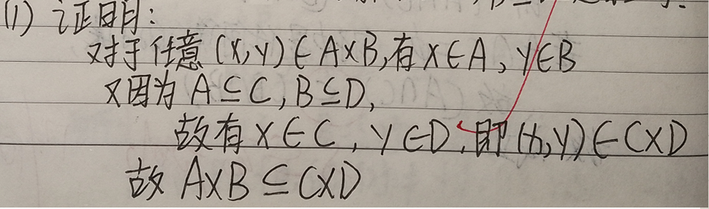
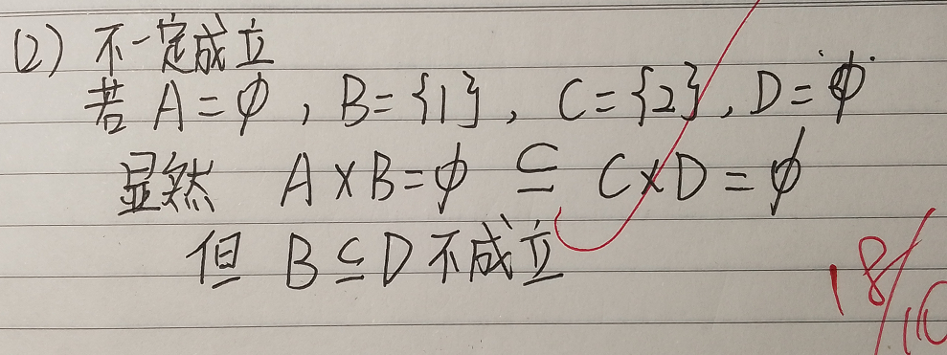
作业推荐

Slide 8
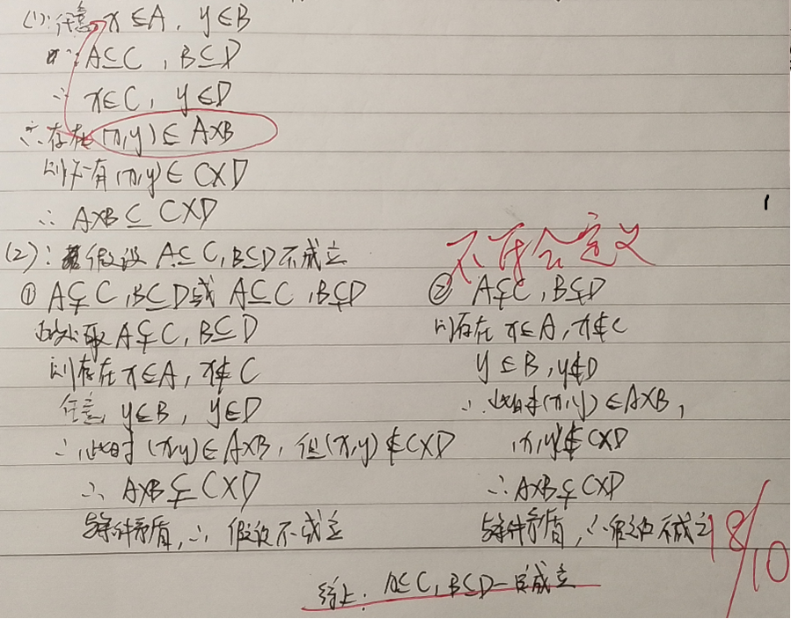
典型错误

